Slide 1
František Ladislav Čelakovský Mgr. Ludmila Růžičková
Střední průmyslová škola, Mladá Boleslav, Havlíčkova 456
CZ.1.07/1.5.00/34.0861
MODERNIZACE VÝUKY

Slide 2
Anotace
Předmět: český jazyk a literatura
Ročník: I. ročník SŠ
Tematický celek: Literatura od doby pobělohorské až národní obrození
Klíčová slova: ohlasová poezie
Forma: výklad
Datum vytvoření: 30. 04. 2014

Slide 3
František Ladislav Čelakovský
/1799 – 1852/

Slide 4
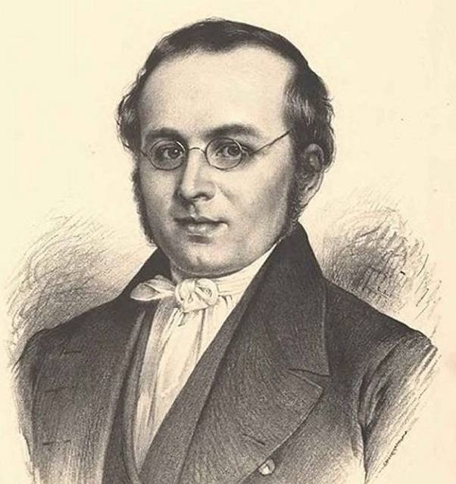
F. L. Čelakovský - sběratel slovanské lidové slovesnosti - překladatel - básník, autor ohlasové poezie
Obr. č. 1

Slide 5
sběratelská činnost
Slovanské národní písně
Mudrosloví národu slovanského v příslovích

Slide 6
ohlasová poezie
autoři se inspirují lidovou slovesností
vycházejí z námětů lidových básní, písní, pověstí, které přetvářejí a upravují
na jejich základě tvoří básně vlastní
F. L. Čelakovský
K. J. Erben

Slide 7
Ohlas písní ruských /1829/ autor vychází z ruské lidové slovesnosti (z ruských bylin) převažují epické básně zachycuje boj s Turky a Tatary oslavuje hrdinství bohatýrů ukázka Bohatýr Muromec

Slide 8
co praví pověst
Ilja Muromec (Илья Муромец) je jedna z hlavních postav starých ruských bájí a slovanské mytologie.
Podle pověsti se narodil ve vísce Karačarovo u města Murom. Do svých 30 let nemohl chodit, ale pak se zázračně uzdravil. S tím získal i nadlidské schopnosti. Osvobodil město Kyjev a knížete Vladimíra. Stal se velitelem bohatýrů knížete Vladimíra a ochraňoval jeho knížectví před nájezdy Tatarů.
Je jediným bájným hrdinou, kanonizovaným pravoslavnou církví. [cit.1]

Slide 9
co vypráví báseň
Úkol:
Přečtěte si báseň Bohatýr Muromec a převyprávějte její obsah
Obr. č. 2

Slide 10
Ohlas písní českých /1839/ sbírka je obrazem života českého lidu zachycuje zejména venkovské prostředí je inspirována lidovou slovesností převažují básně lyrické ukázka Toman a lesní panna

Slide 11
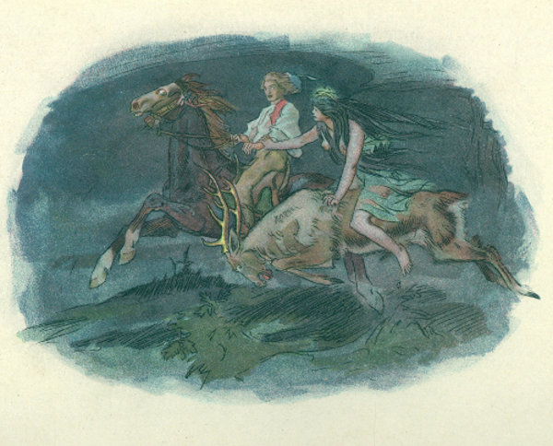
Toman a lesní panna
Úkol:
Přečtěte si báseň Toman a lesní panna a převyprávějte její obsah
Obr. č. 3

Slide 12
Zdroje
SOCHROVÁ, M. KOMPLETNÍ PŘEHLED české a světové LITERATURY. 1. vyd. Havlíčkův Brod: FRAGMENT, 2007. ISBN 978-80-253-0311-5
Obr. č. 1: Strakonice: [online] [29.4.2014]. Dostupné z: http://daniela18.webnode.cz/slavni-rodaci/
Obr. č. 2: zs2krnov.cz: [online] 6.11.2013 [29.4.2014]. Dostupné z: http://zs2krnov.cz/2013_14/FotoJazykovyKoutek/OhlasPisniCelakovsky.htm
Obr. č. 3: zs2krnov.cz: [online] 6.11.2013 [29.4.2014]. Dostupné z: http://zs2krnov.cz/2013_14/FotoJazykovyKoutek/OhlasPisniCelakovsky.htm
Cit. č. 1: wikipedia: [online] [29.4.2014]. Dostupné z: http://cs.wikipedia.org/wiki/Ilja_Muromec

